Slide 1
組合語言與微處理機
作業說明
老師：張雲南

Slide 2
此份投影片包含:
  作業規定
  編譯執行方式
  簡易組語程式範例說明
  template
  可能用到的函式
  參數傳遞方式

Slide 3


作業規定
I/O
請依照上圖方式接受參數
  參數將會依照APCS rule存到r0,r1,…etc
若是將輸入定義在程式裡會斟酌扣ㄧ點分數,EX:
  比如說現在的輸入資料不想要是Hello world,想改成hi,那就必須要在程式碼裡面加入“hi”的字串,這樣是不完全的作法.

Slide 4
繳交方式 : FTP
  Source code *.s
  Executable file *.out
  *檔名統一 : a.s a.out
  做成壓縮檔: ID_HW#_Version#.(zip,rar…,etc)
  ex : b123456789_hw6_V1.rar
  評分將採用最新的版本
    ex: b123456789_hw6_V1.rar與b123456789_hw6_V2.rar,助教只會拿V2版本來評分

Slide 5

編譯執行
下圖包含了編譯的指令以及執行的指令
  arm-none-eabi-gcc 檔名 -T generic-hosted.ld (編譯指令)
  arm-none-eabi-run 執行檔名 (執行指令)
接著將以一個組合語言範例說明
  該程式相當於printf(“Hello world”);
  執行結果如上圖

Slide 6
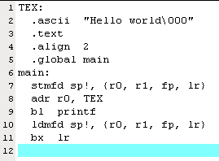
組語程式範例說明
label—與課堂上不同的地方為,後面要加 ” : ”
**部份說明來自組語實習講義

Slide 7
It assembles each string (with no automatic trailing zero byte) into consecutive address

Slide 8
表示以下開始為程式碼主體(optional)

Slide 9
Pad the location counter (in the current subsection) to a particular storage boundary
It is aligned power of 2
For example, aligned 4 byte:
.align 2

Slide 10
Make the symbol visible to ld.
At least we must have a global symbol called “main” because we use the “generic-hosted.ld” for our linker script.

Slide 11
ㄧ定要有”main”

Slide 12
呼叫已定義(內建)的函式

Slide 13
範例程式碼為正確可執行的,同學可以編譯執行看看
結束此部份程式,

Slide 14
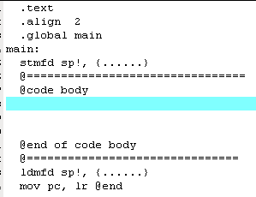
template
根據不同情況會需要存不同的register
…
同學的程式碼主要就寫在這地方

Slide 15
函式
關於此次作業,有機會用到的函式
  printf—類似C裡面的printf
    將字串位址放置於 r0 ,在呼叫此函式即可

Slide 16
參數傳遞方式
如何使用此種方式傳入參數
  指令 執行檔名 參數
Main(int argc, char** argv)
C程式執行時main將參數數量自動存到argc,參數位址存到argv,在組語則是將數量自動存到 ro ,位址存到 r1, 在寫作組與程式時就可以直接使用ro, r1來做參數相關的操作

Slide 17
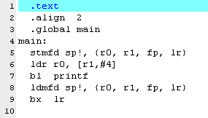

r1+4位置所存放的位址存到 r0 , 並呼叫printf.
** r1+4存的位址為 ” hello” 字串的位置

